Slide 1
高分辨率精准定位模组
High Accuracy Location Module
2017.12.15

Slide 2
背景介绍
3.1 商业模式
3.2 市场前景
3.2 市场前景
Business Model
高精定位在智能驾驶中的重要性
高精定位当前的现状
高精定位技术瓶颈
高精定位的设计目的和目标

Slide 3
系统介绍
安装位置示意图
产品尺寸
结构注意事项（气压计应留孔）
干扰屏蔽设计

Slide 4
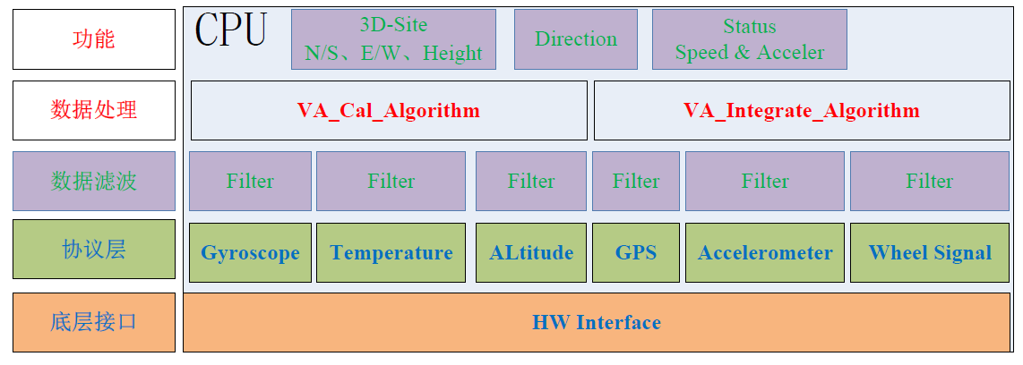
软件介绍
软件框图

Slide 5
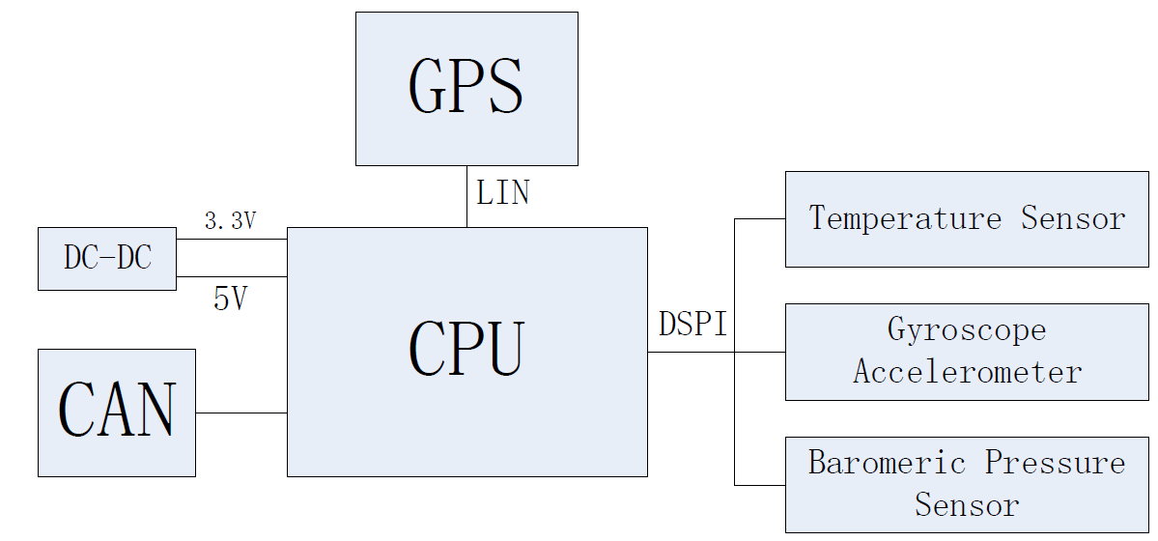
硬件介绍
硬件设计框图

Slide 6
结构介绍
安装位置示意图
产品尺寸
结构注意事项（气压计应留孔）
干扰屏蔽设计

Slide 7
测试介绍
启动测试
校准测试
位置更新速率测试（各种速度）
干扰源测试（屏蔽效果）
室内位置偏移
软件AutoSAR(特殊项)
CAN测试(特殊项)
软件标准测试规范
硬件标准测试规范

Slide 8
市场介绍

Slide 9
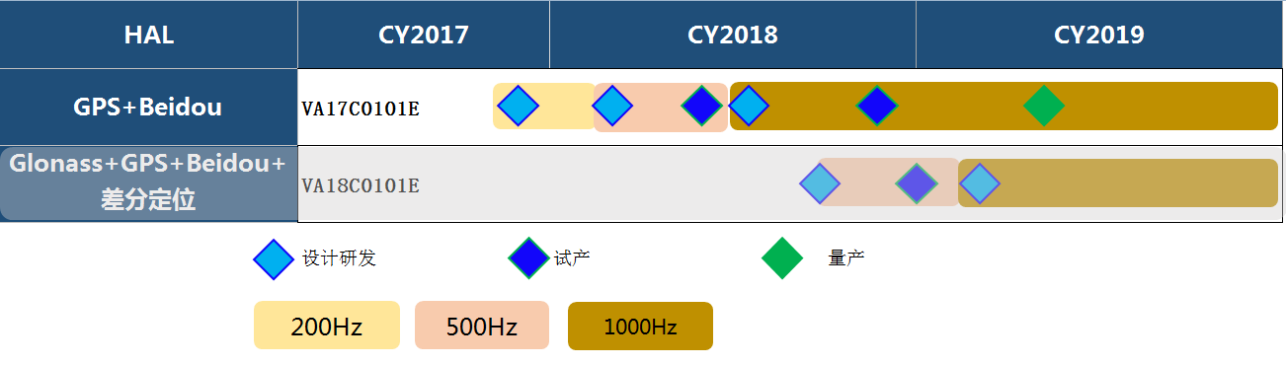
Roadmap

Slide 10
问题
1、GPS在高层建筑产生的漂移
2、隧道等地方没有GPS时的问题
3、单传感器的测算精度误差（一阶滤波、二次滤波？）
4、多传感器kalman融合方法
5、多传感器测量互补
6、GPS测算误差评估方法（不同卫星数时运算出来的结果，可靠性不同；北斗与GPS计算出来的结果，准确度也不同；GPS本身采用的器件以及运算方法，对应的准确度也不同）
高精度惯性测量器件，主要要求高精度、全温区、抗冲击等指数；中级惯性传感器在控制芯片中对测量误差有一定的修正（长时间运行时，累计误差会越来越大）；无人车一般使用的是中级传感器，其特点是更新频率搞1kHz，可以提供实时位置信息
惯性导航的刷新频率取决于最高刷新频率的传感器件

Slide 11
机驭智能，特种车定制方案商
Thanks!
机驭就是机遇

